Slide 1

🛡️ NetSafe AI: Assistente Inteligente do Project Aegis
Uma nova era na interação com dados de cibersegurança.

Slide 2
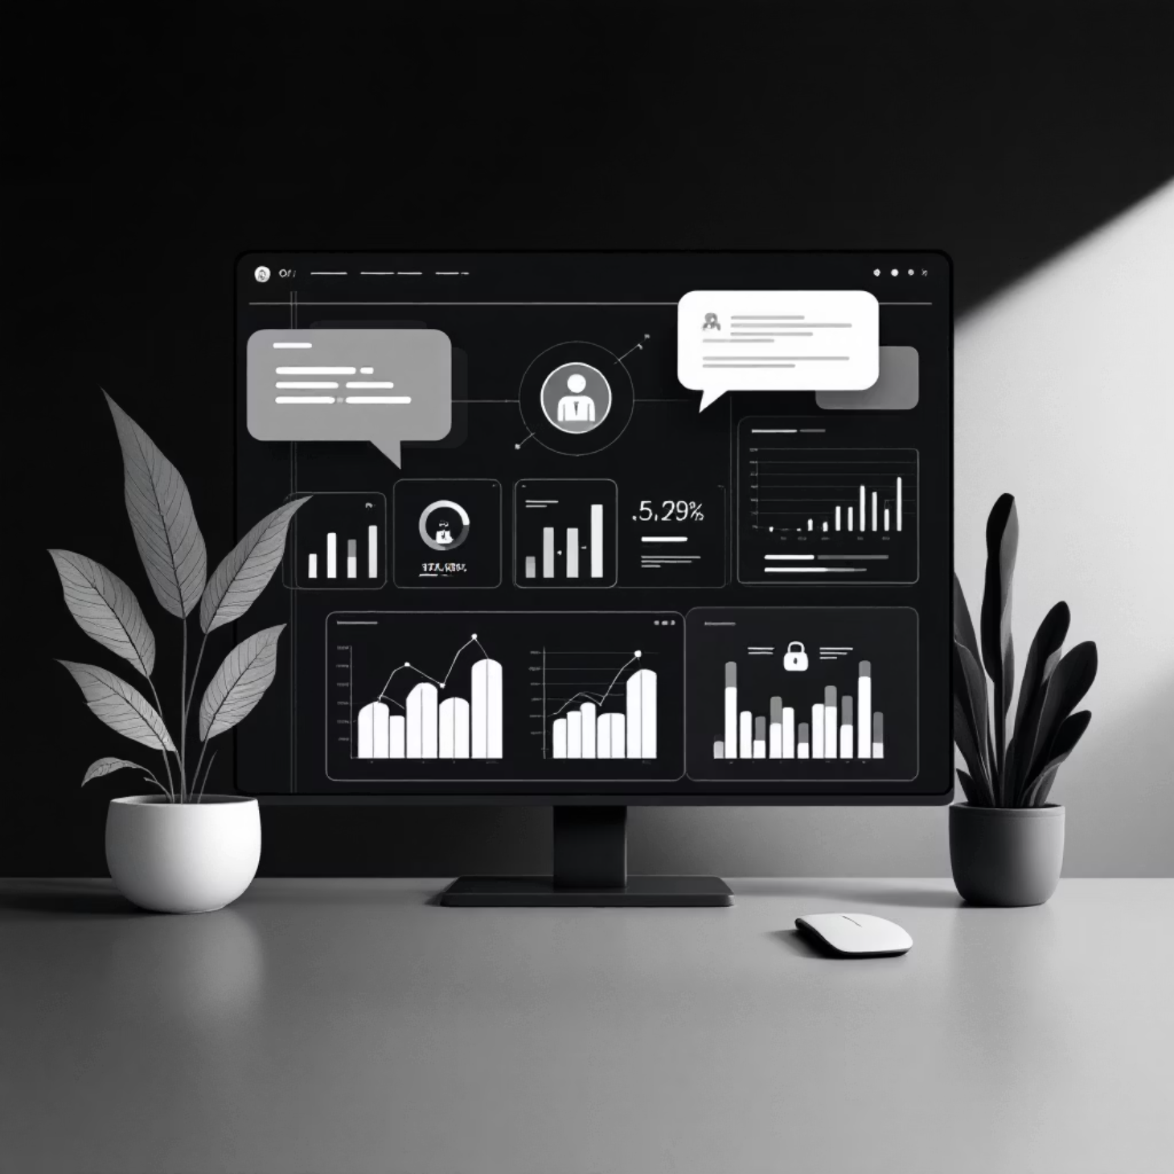
Introdução ao NetSafe AI
O NetSafe AI é o módulo de Inteligência Artificial integrado ao Project Aegis, o Painel de Inteligência de Ameaças Cibernéticas. Desenvolvido como um chatbot conversacional, ele atua como um analista de segurança virtual.
Sua missão é democratizar o acesso à informação de cibersegurança, permitindo que usuários de todos os níveis técnicos interajam com os dados complexos do painel usando linguagem natural.
Este projeto nasce no contexto acadêmico do Centro Universitário de Brasília (CEUB) - 2025, com foco primordial na disciplina de Interação Humano-Computador (IHC).

Slide 3

Revolucionando a Interação
O NetSafe transforma a maneira como os usuários acessam informações críticas de cibersegurança.
Acesso Simplificado
Respostas Imediatas
Exemplos Práticos
Em vez de navegar por múltiplos gráficos e tabelas complexas, o usuário pode simplesmente fazer uma pergunta em linguagem natural.
O NetSafe fornece respostas técnicas e contextualizadas, tornando a cibersegurança acessível a todos, independentemente do conhecimento prévio.
"Qual é o setor mais atacado hoje?"
"O que é uma CVE?"

Slide 4

Objetivos e Funcionalidades Essenciais
Foco na usabilidade e acessibilidade, guiado pelos princípios de IHC.
Processamento de Linguagem Natural (NLP)
RAG (Retrieval-Augmented Generation)
Guardrails de Segurança
O prompt da IA foi cuidadosamente projetado para recusar perguntas fora do contexto de cibersegurança, mantendo o foco do assistente.
Utiliza o modelo Google Gemini 2.0 Flash para entender e responder a perguntas complexas em português com alta coerência.
Consulta uma base de conhecimento interna (dados_seguranca.json) para garantir respostas precisas e específicas do Project Aegis, minimizando "alucinações" da IA.

Slide 5

Interface Inclusiva e Experiência do Usuário
Recursos pensados para otimizar a interação e reduzir a carga cognitiva.
Botão Flutuante: Acesso rápido e onipresente em qualquer tela do Project Aegis.
Sugestões de Perguntas (Chips): Reduzem a carga cognitiva para novos usuários, oferecendo pontos de partida claros.
Sincronização de Tema: Adaptação automática ao modo claro/escuro do painel principal, garantindo consistência visual.
Acessibilidade Aprimorada: Implementação de alto contraste e alternativas textuais para visualização de dados.

Slide 6
Arquitetura Moderna: Backend (O "Cérebro")
Uma estrutura robusta que sustenta a inteligência do NetSafe AI.
Linguagem
Framework Web
Inteligência Artificial
Python 3.12, escolhido pela sua versatilidade e bibliotecas robustas para IA.
Flask, utilizado para construir a API RESTful (/chat) que conecta o frontend à inteligência da IA.
Google Generative AI SDK (Gemini API), a base do poder conversacional do NetSafe.
Base de Conhecimento
Segurança
JSON, formatando dados para o eficiente sistema RAG.
Variáveis de Ambiente (os.environ) para proteção de chaves de API em produção.

Slide 7




Arquitetura Moderna: Frontend (A Interface)
Construído com tecnologias web padrão para uma experiência dinâmica e responsiva.
Estrutura
Estilo
Lógica
Ícones
HTML5, injetado dinamicamente via JavaScript para flexibilidade.
CSS3, com variáveis CSS para temas dinâmicos e design responsivo, adaptando-se a qualquer dispositivo.
JavaScript Vanilla (ES6+), para manipulação eficiente do DOM, conexão com API e controle de estado.
Font Awesome 6, garantindo ícones modernos e vetorizados para a interface.

Slide 8

Equipe de Desenvolvimento e Contribuições de IHC
Uma equipe dedicada impulsionando a inovação e a experiência do usuário.
Membros da Equipe e Papéis:
Foco em IHC:
Felipe Barcelos: Líder do Projeto NetSafe / Desenvolvedor Líder de IA & Integração Front-End
Eficiência: Redução drástica de cliques para acesso à informação.
Marcos Vinícius: Arquiteto de Dados / Desenvolvedor Full-Stack
Prevenção de Erros: Sugestões de perguntas para guiar o usuário.
João Marcelo: Tester de QA / Documentação Técnica (Principal)
Consistência: Design e comportamento padronizados com o Project Aegis.
João Luiz: Tester de QA / Documentação Técnica (Secundário)
Eduardo: Desenvolvedor Back-end

Slide 9
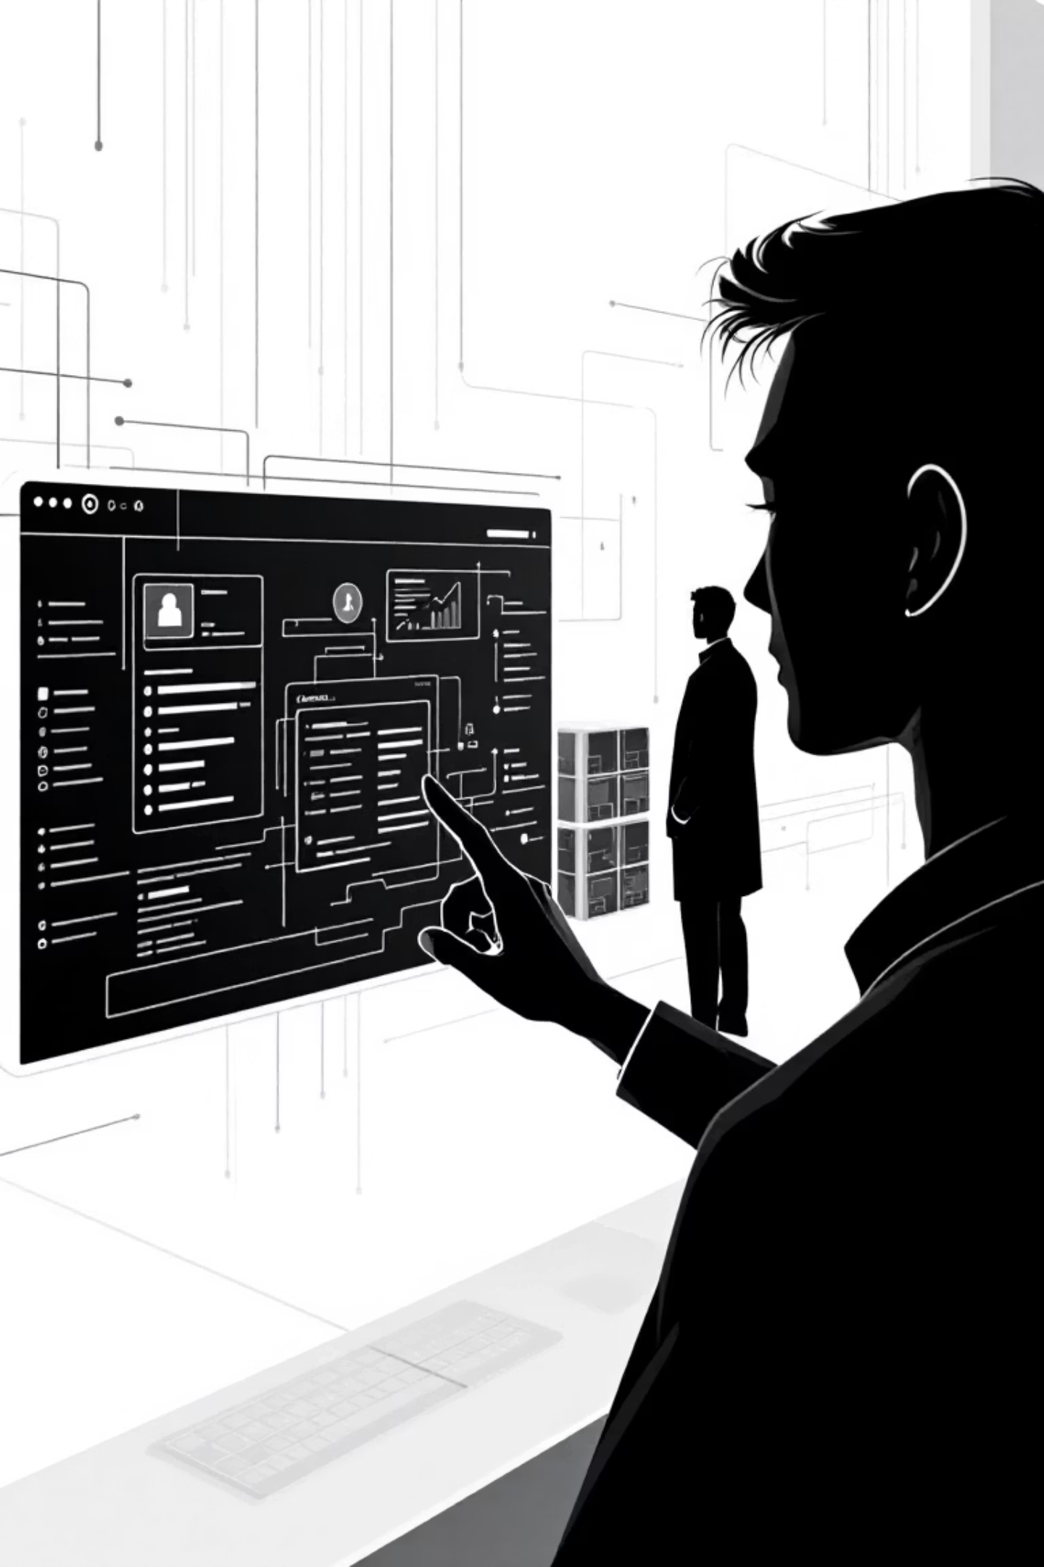




O Impacto do NetSafe na Cibersegurança
Transformando dados complexos em insights acessíveis.
Complexidade Reduzida
Abstrai a complexidade dos dados de ameaças cibernéticas.
Comunicação Intuitiva
Permite interação através da linguagem natural humana.
Decisões Otimizadas
Capacita usuários a tomar decisões mais rápidas e informadas.
Cibersegurança Democratizada
Torna a inteligência de segurança acessível a todos.

Slide 10

Conclusão e Próximos Passos
O NetSafe AI é um passo significativo para um futuro mais seguro e intuitivo.
Licença: Este projeto é um módulo do Project Aegis e segue a mesma licença MIT, promovendo o desenvolvimento aberto e colaborativo.
Desenvolvimento Contínuo: Estamos constantemente buscando aprimoramentos e novas funcionalidades para o NetSafe AI.
Impacto Futuro: Visamos solidificar o NetSafe como uma ferramenta indispensável na gestão de ciberameaças, adaptando-o às necessidades emergentes do cenário digital.
Agradecemos a atenção da Professora e dos avaliadores acadêmicos.

